Slide 1
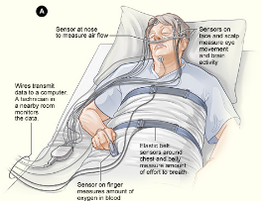
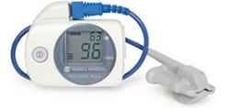
CORRELACIÓN ENTRE EL ÍNDICE DE APNEA-HIPOPNEA DE LA POLISOMNOGRAFÍA Y LOS VALORES DE LA PUSIOXIMETRÍA NOCTURNA EN PACIENTES CON OBESIDAD
P. García Lovera, C. Muñoz Corroto, M. Domínguez Gómez, E. Lesaga López, F. Navarro Muñoz, L. Caballero Ballesteros
Objetivos
Determinar la correlación entre los valores de la pulsioximetría nocturna frente al índice de apnea-hipopnea de la polisomnografía en pacientes con obesidad (IMC>30).
Material y métodos
Individuos derivados a la consulta de sueño por sospecha de AOS. De ellos se escogieron:
64 pacientes con:
Edad entre 18 y 75 años
IMC >30
Ausencia de enf torcógena o NM, insomnio, enf psiquiátrica o insuficiencia respiratoria crónica
Pulsioximetría nocturna (PN) y polisomnografía (PSG) simultánea
Se recogieron las variables:
  IAH
  ID3 e ID4
  SpO2 media
  T90
Estudio de variables demográficas y clínicas
Se calculó la correlación entre las variables de la pusioximetría nocturna VS PSG mediante la r de Pearson

Slide 2
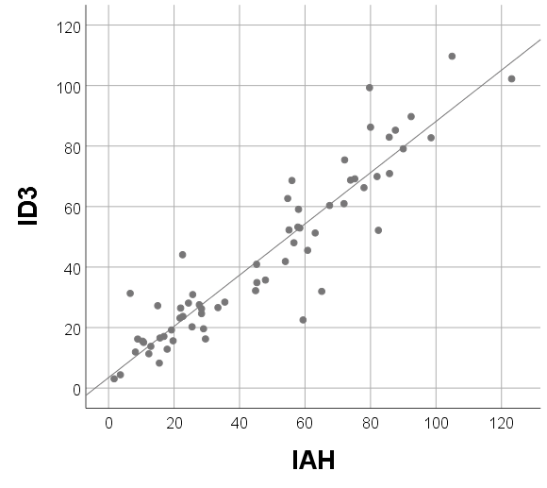
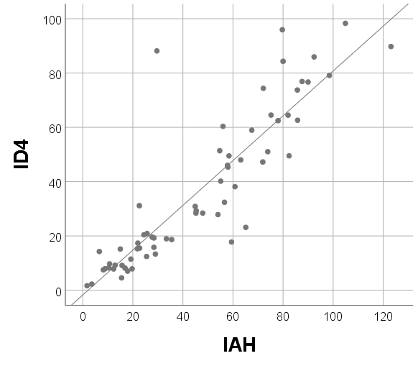
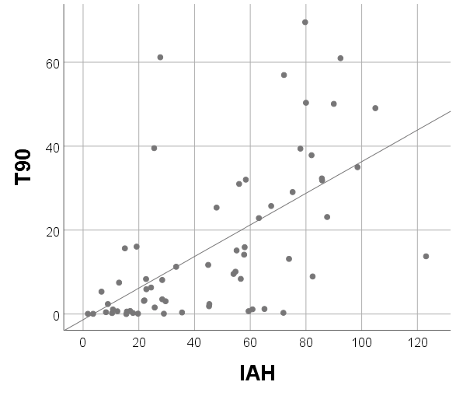
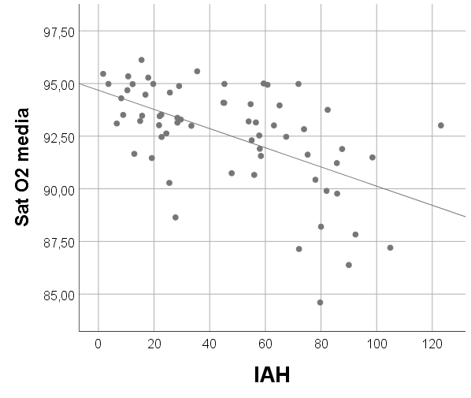
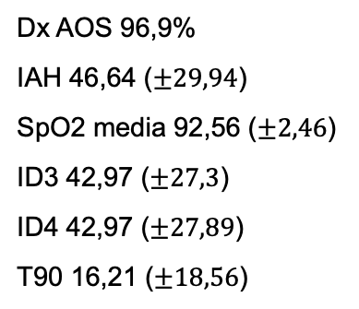
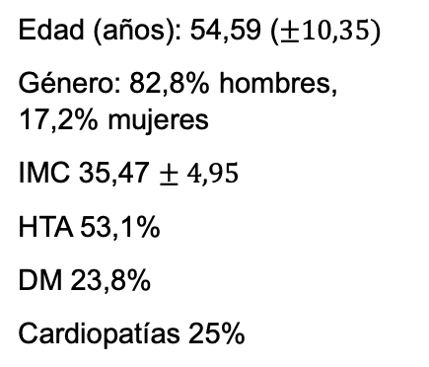
Resultados
ρ: 0,929; p: <0,001
ρ: 0,886; p: <0,001
Edad (años): 54,59 ($±10,35)$
Género: 82,8% hombres, 17,2% mujeres
IMC 35,47 $± 4,95$
HTA 53,1%
DM 23,8%
Cardiopatías 25%
Dx AOS 96,9%
IAH 46,64 ($±29,94$)
SpO2 media 92,56 ($±2,46$)
ID3 42,97 ($±27,3$)
ID4 42,97 ($±27,89$)
T90 16,21 ($±18,56$)
ρ: 0,608; p: <0,001
ρ: -0,555; p: <0,001
Conclusiones
Existe una importante correlación significativa entre el IAH de la polisomnografía y los valores de ID3, ID4, T90 y SpO2 media de la pulsioximetría nocturna en pacientes con obesidad.

